Slide 1
项目三 肉用种鸡生产

Slide 2
一、肉用种鸡的饲养管理目标：
1.适宜的体重:要求个体每周的体重均应在标准体重±10%范围内。
2.良好的整齐度:通过分群管理，抑大促小，使鸡群的整齐度达到80%以上。
3.适时开产:体成熟与性成熟一致，可提高产蛋率受精率及种蛋的合格率。一般要求种鸡于22~25周龄见蛋，27~28周龄开产，30~32周龄达产蛋高峰。
4.重视种蛋的生产：通过加强饲养管理,提高种蛋的受精率及合格率。

Slide 3
第三节 肉种鸡的饲养管理
二、饲养方式
肉种鸡常用以下几种饲养方式：
网上平养、混合地面 、笼养
1.网上平养 离地60cm，由竹木条、硬塑网、金属网铺成，以硬塑网最好，平整，易冲洗消毒。
2.混合地面 肉种鸡配种期多用。
网面：地面为3：2或2：1，布局：通常中央铺垫料，两侧网床，产蛋箱一端架在网床边缘，另一端吊在垫料地面上方，与鸡舍长舍垂直排列。

Slide 4
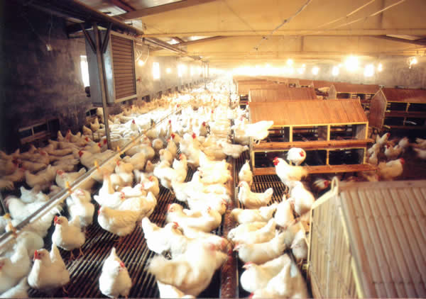
漏缝地板

Slide 5
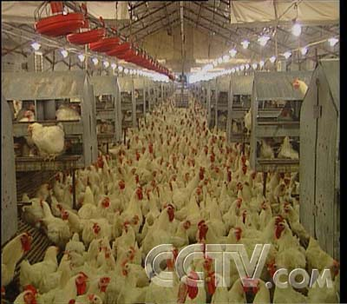
混合地面

Slide 6
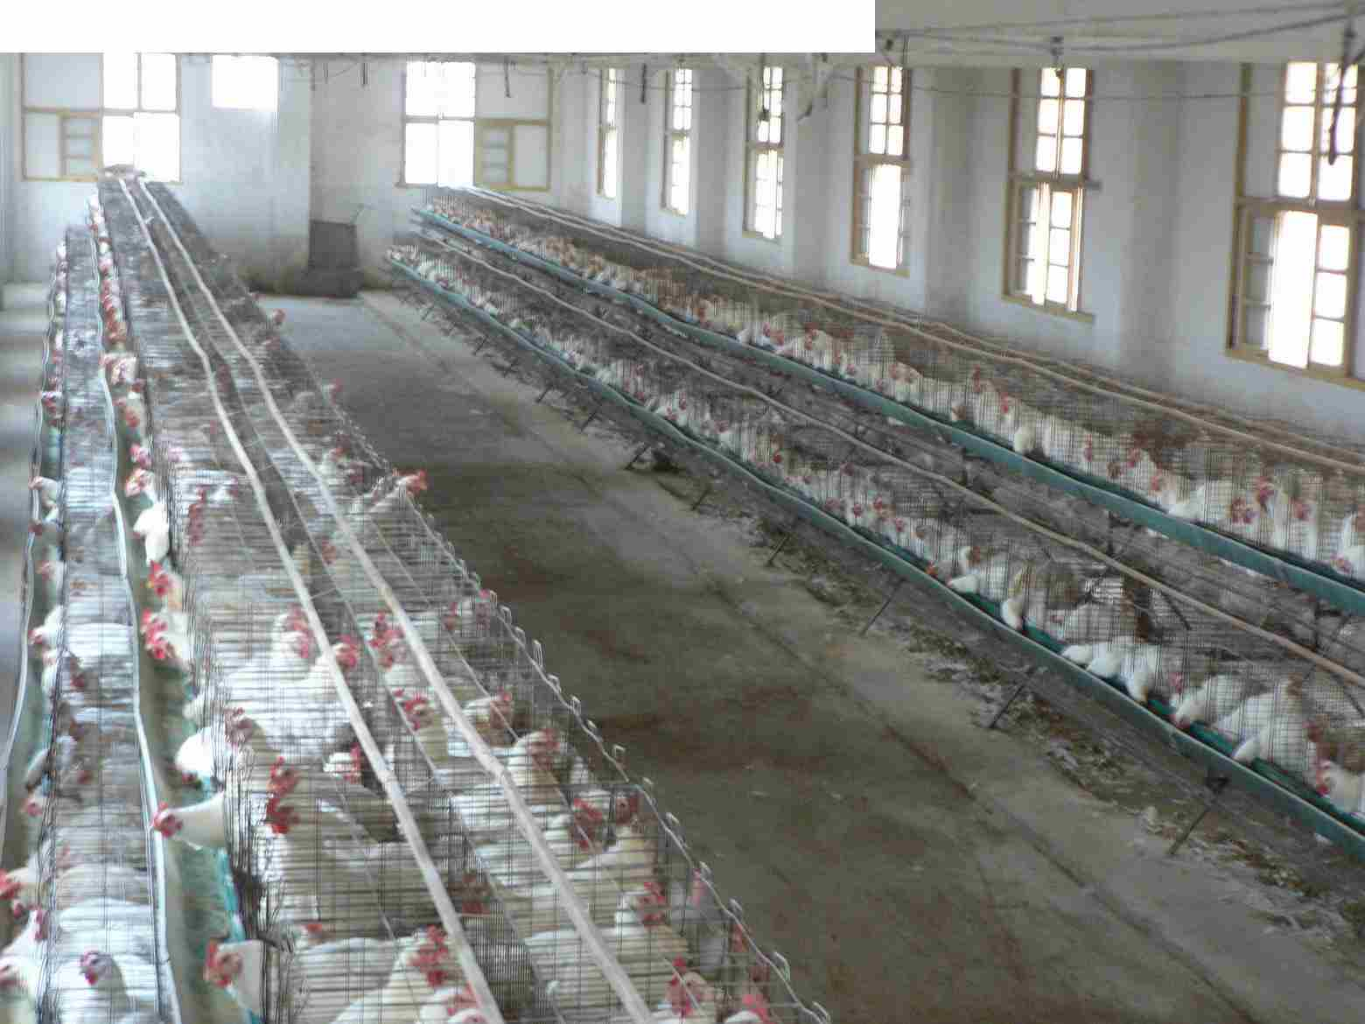
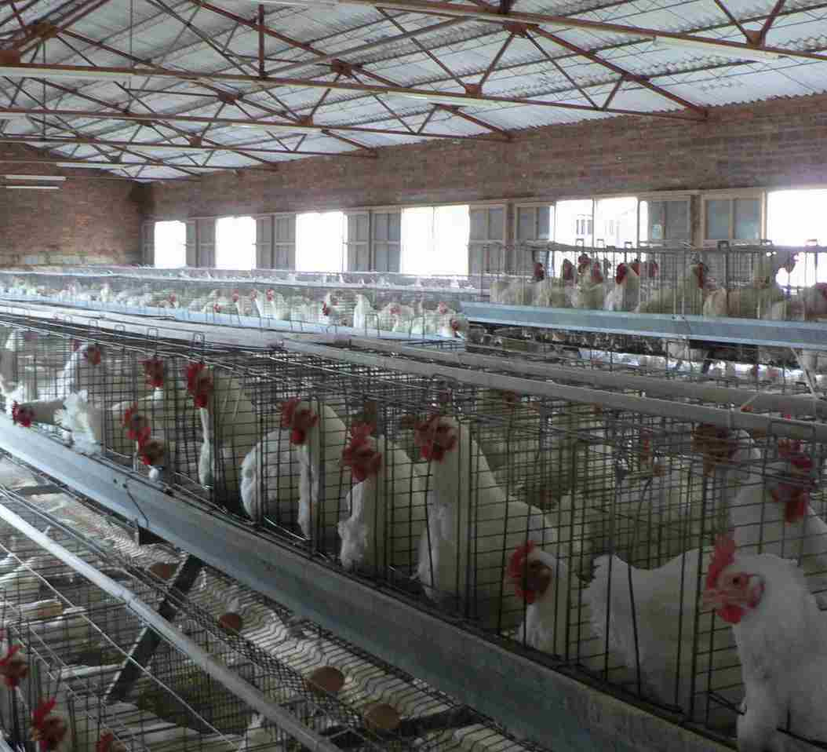
3.笼养（主要方式）
便于限饲，利于提高种鸡均匀度，提高了饲养密度，可获得较高而稳定的人工授精率。

Slide 7
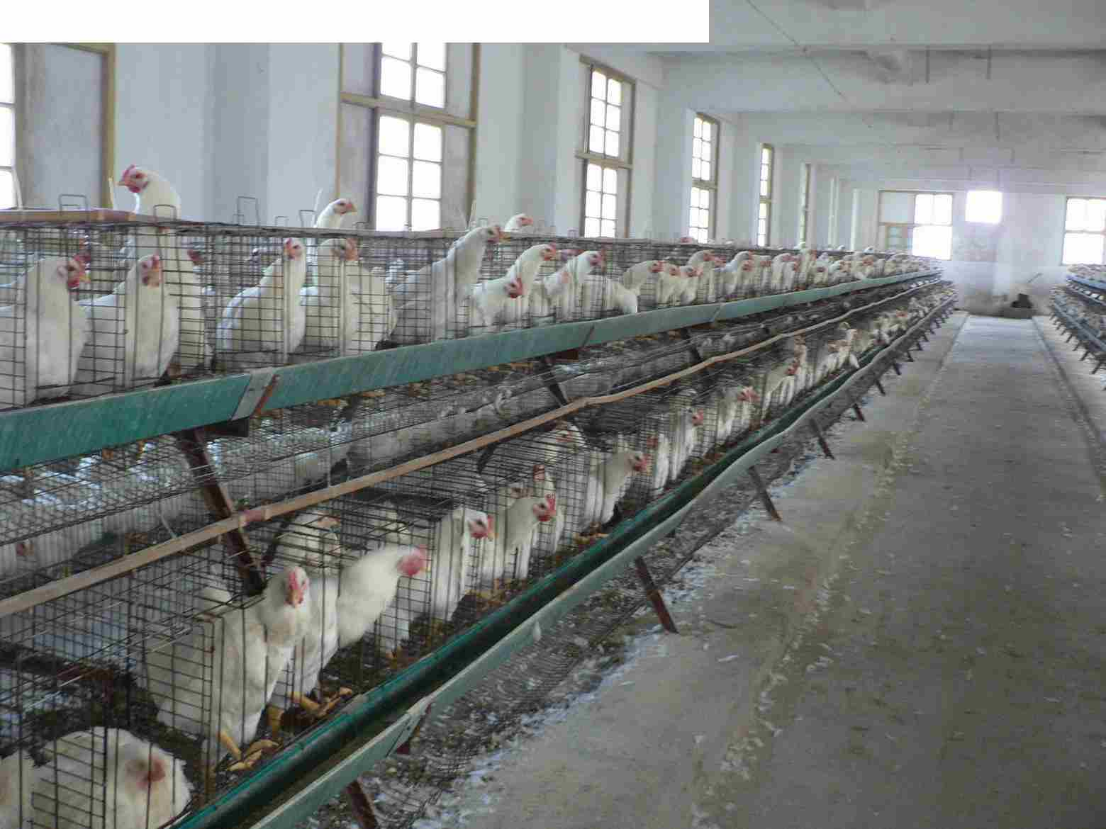

Slide 8
肉种鸡饲养阶段的划分
雏鸡阶段（0~6周龄）
育成阶段（7周龄~18周龄）
（19周龄起，或转入产蛋舍时起）19-23周为产蛋前阶段
24周始进入产蛋阶段

Slide 9
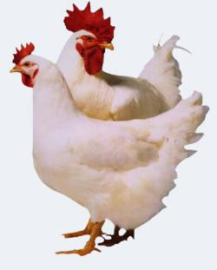
三、限制饲养：
(一)限制饲养的意义：
1.控制种鸡的生长速度使体重符合标准，整齐度好
2.防止性成熟过早，提高产蛋率和受精率;
3.防止过肥,减少死淘率;
4.节省饲料,提高饲料转化率,降低成本。

Slide 10
（二）限制饲养的方法
应 激 依 次 增 强 | 方案 | 3~6周 | 7~11周 | 12~19周 | 20~23周 | 24以后
 | 一 | 每 日 限 饲
 | 二 | 每日限饲 五·二 限 饲 每日限饲
 | 三 | 每日限饲 隔日限饲 五·二限饲 每日限饲
 | 四 | 每日限饲 隔日限饲 二·一限饲 五·二限饲 每日限饲
应 激 程 度 |  | 弱 强 渐弱 弱

Slide 11
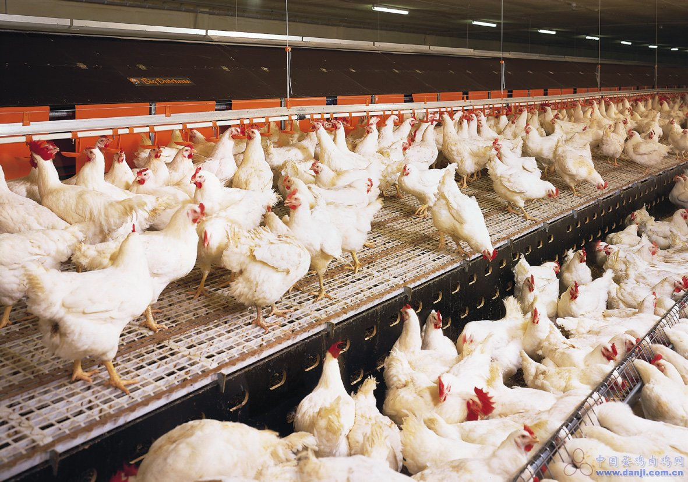
（三）限制饲养的注意事项
1.调整鸡群：挑出弱小个体，并于7~10日龄正确断喙。♂♀分群管理，分别进行限饲。
2.正确的限饲时间：♀从4周龄，♂从5周龄开始，或当每日采食量♀达28g，♂达48~58g时开始。

Slide 12
（三）限制饲养的注意事项
3.称重与喂料量的确定：从第3周开始每周末进行称重，抽样率为5~10%，每日限饲时早上称重，其它在停料日称重。喂料量的确定如下表：
周 龄 | 4~15 | 15~20 | 20~25
周增重(g/只) | 100 | 135 | 135~160
周增料量(g/只) | 3~5 | 6~7 | 7~8

Slide 13
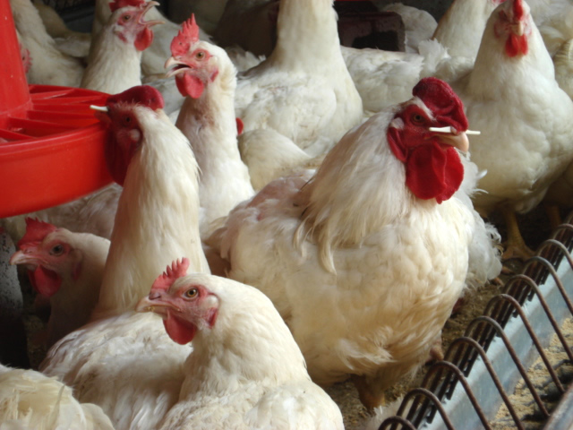
（三）限制饲养的注意事项
4.限水：限饲期间，喂料日每天上午喂料前1h开始饮水直到采食结束后1~2h停水，然后分别在12、14、16、18时分别供水20~30min，其它时间不提供饮水。停料日上午饮水1~2h，中午和下午与喂料日相同。但还要根据温度、粪便及嗉囊软硬而定。

Slide 14
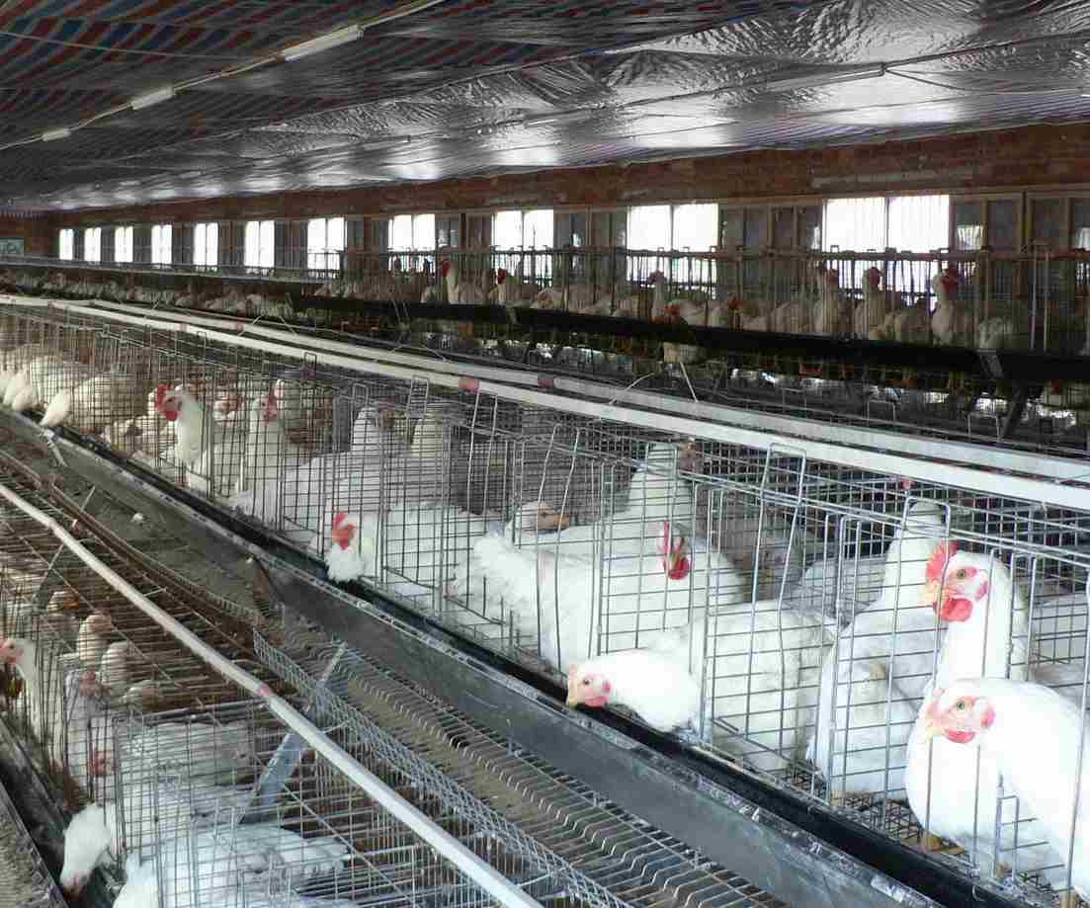
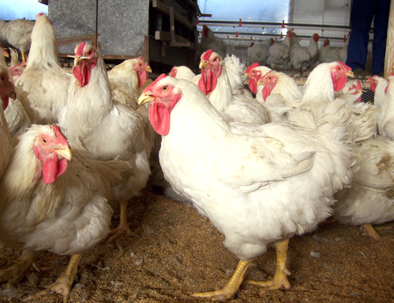
（三）限制饲养的注意事项
5.保证采食均匀：每只鸡都同时吃到饲料。
6.注意观察鸡群状态：观察健康状况。
7.及时更换饲料。

Slide 15
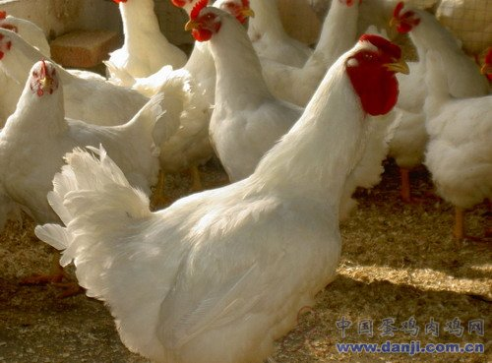
（四）体重控制与调整的原则
1.原则：
①从育雏期到产蛋高峰期体重要稳定增长,每周不能有不增重现象,一生中任何阶段不得有体重减轻现象;
②从育雏期到产蛋高峰期,任何一周不得减少喂料量;
③任何限饲方案不能出现连续2天停料日,并尽量把每周的最后一天做为停料日,以便称重;
④无论哪种限饲方式,喂料日的喂料量不能突破肉种鸡产蛋高峰期的给料量。

Slide 16
（五）种公鸡的限制饲养
0~3周龄：自由采食
4~6周龄：隔日限饲
7~13周龄：采用5/2或4/3限饲
14~23周龄：5/2限饲或每日限饲
24周龄以后：每日限饲

Slide 17
四、肉用种鸡的管理
(一)开产前的管理:
1.肉用种鸡的选择：
(1)1日龄时的选择:♀的选择:只淘汰体重过轻，体质弱小，发育畸形，病残个体。♂的选择：选留活泼好动，健壮个体，比例为♀的17~20%。
(2)6~8周龄时的选择：重点在♂，体重符合本品种要求，胸部饱满,肌肉发育良好，腿部粗壮结实，比例为母雏的12~13%，将缺陷和体重较小的个体淘汰。
(3)开产前的选择：淘汰明显不合格，发育差,有畸残，喙形不正的个体，比例为种母鸡的11~12%，人工授精时为4~5%。

Slide 18
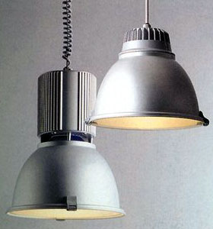
2.环境条件:
温度：13~22℃；
湿度：50~65%；
光照：肉种鸡对光照的刺激不如蛋鸡敏感，故光照强度应适当增大。
3.日常管理：
⑴适宜的密度和采食位置;
⑵保持环境的安静;
⑶种鸡的断喙及种公鸡的断趾;
⑷严格的卫生防疫制度;
⑸谨防应激。

Slide 19
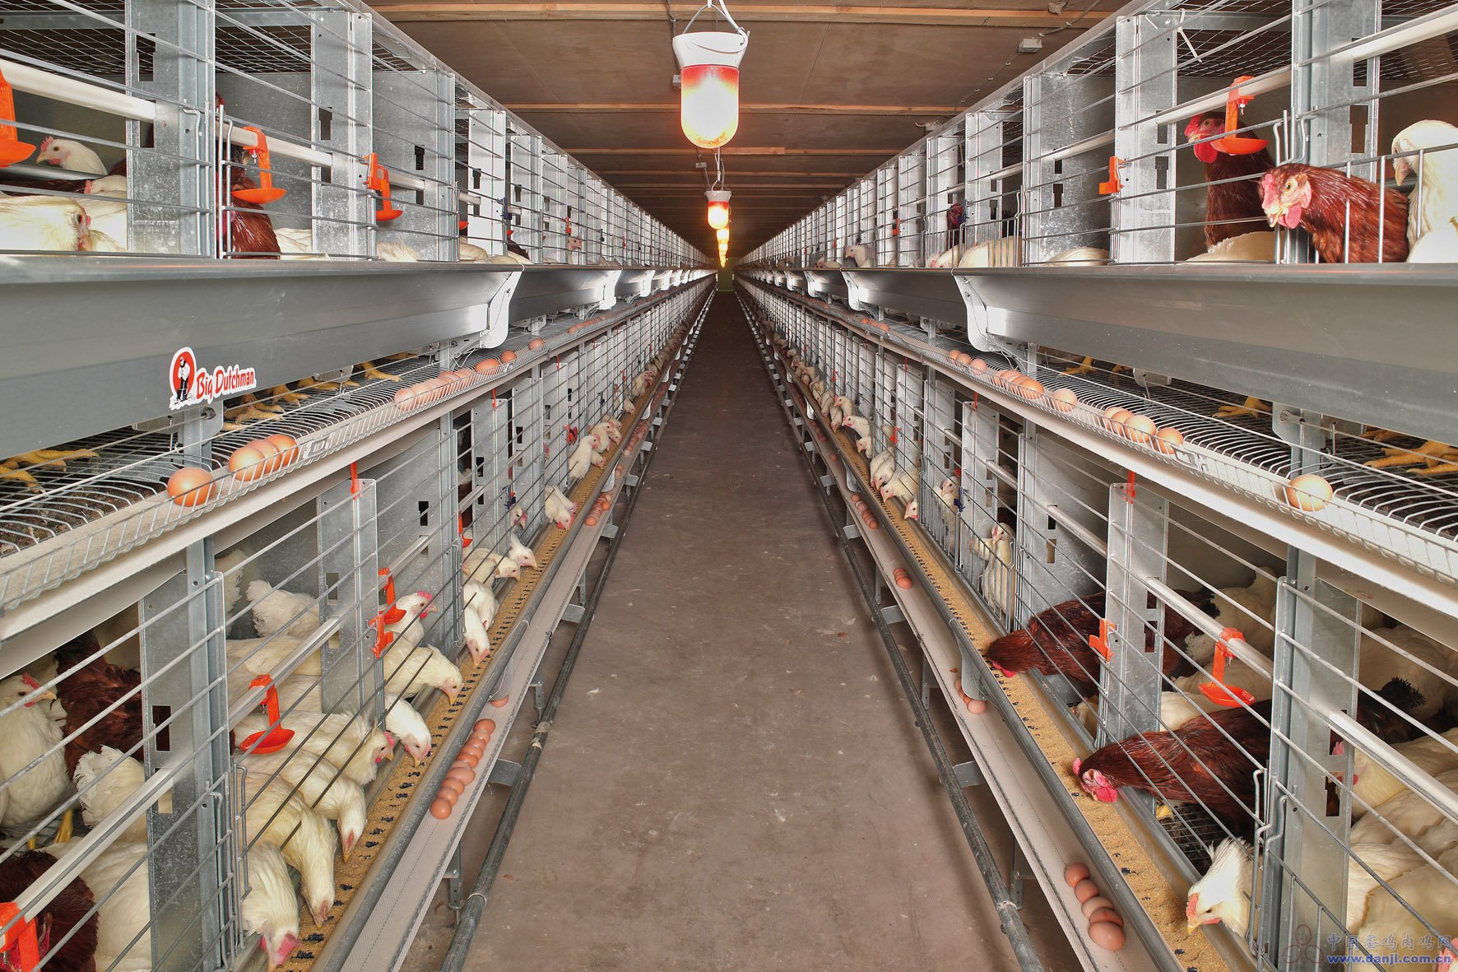

Slide 20
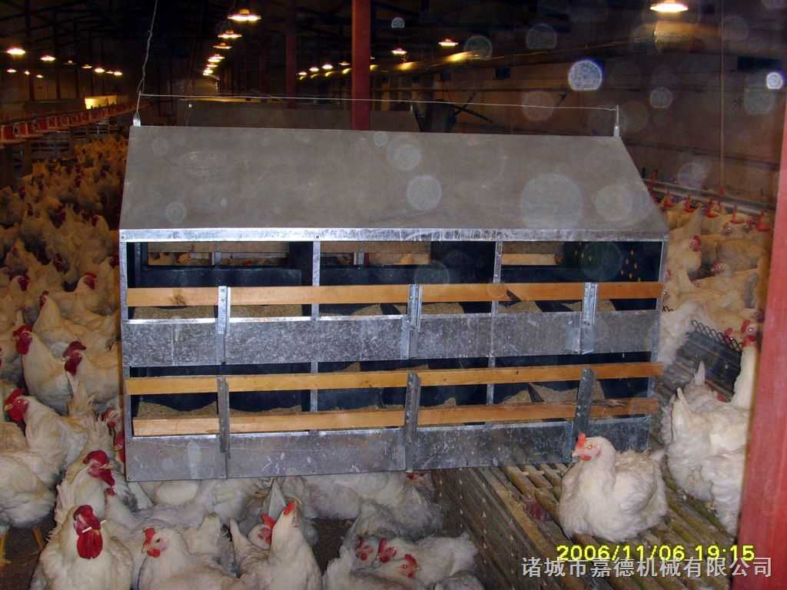
二、开产前的饲养管理
4.备好产蛋箱
每4个母鸡提供一个产蛋窝。

Slide 21
(二)产蛋期的管理：
1.平养时适当组群: ♂:♀为1:8~10
2.平养时公母同栏分饲：母鸡所用料槽装4.2~4.5 cm的栅格，公鸡头大伸不进去，公鸡用料桶并吊起41~46cm高，母鸡个矮吃不到。
配合公鸡带鼻签可进一步防止公鸡吃母鸡料。
3.保证充足合理的营养;
4.加强种蛋管理,提高种蛋的合格率：保持种蛋清洁，及时消毒，加强种蛋的保存期间的管理。

Slide 23
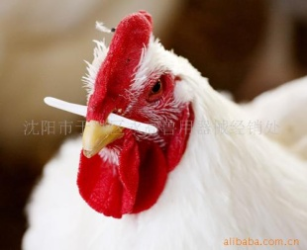
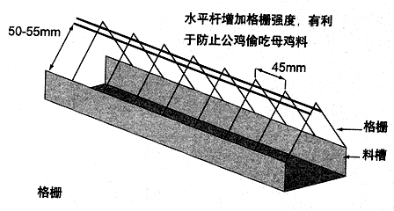

Slide 24
5.加强种公鸡的管理，提高配种能力：
（1）促进公鸡适时性成熟：
①控制适宜的配种体况；
②配种前公母合群不宜太迟，人工授精时应提前1~2周进行训练；
③公母鸡同时给足够的光照刺激。

Slide 25
（2）配种期内正确掌握好喂料量，加强管理：
①防止过瘦过肥，不允许体重有明显的下降;
②防止公鸡的损伤;
③及时淘汰不良公鸡，补充后备公鸡;
④维持适宜的温度;
⑤加强运动，增强体质。

Slide 26
三、产蛋期的饲养管理
6.种蛋管理
（1）产蛋箱垫料：干燥清洁，可使用稻壳或麦秸或软木刨。
（2）种蛋收集：每天至少4次，产蛋率高时增加次数
（3）种蛋的消毒、保存和运输。

Slide 27
肉种鸡免疫程序
日龄 | 疫苗种类 | 剂量(ml) | 免疫方法
1 | MD疫苗 | 0.2 | 颈部皮下注射
 | 传支H120 |  | 喷雾或点眼
5 | 新支二联H120活苗 | 1羽份 | 点眼
 | 禽流感H5 | 0.3 | 颈部皮下注射
 | 球虫疫苗 | 地面垫料育雏 | 滴口
10 | IBD疫苗 | 1羽份 | 滴口
15 | 新支二联 | 1羽份 | 点眼
 | 新支流油苗 | 0.3 | 颈部皮下注射

Slide 28
日龄 | 疫苗种类 | 剂量(ml) | 免疫方法
20 | IBD疫苗 | 1羽份 | 滴口
 | 球虫疫苗 | 网上育雏 | 滴口
25 | REO疫苗 | 0.2 | 颈部皮下注射
 | 鸡痘疫苗 | 1羽份 | 刺翅
28 | IBD疫苗 | 1羽份 | 滴口
51 | 新支二联 | 1羽份 | 点眼
 | 新支流油苗 | 0.5 | 胸肌注射
 | 流感H5 | 0.5 | 胸肌注射

Slide 29
日龄 | 疫苗种类 | 剂量(ml) | 免疫方法
65 | ILT疫苗 | 加白细胞介素 | 点眼
 | REO疫苗 | 0.2 | 颈部皮下注射
 | AE-FP二联 | 1羽份 | 刺翅
95 | 新支二联活苗 | 1羽份 | 点眼
 | 新支流油苗 | 0.5 | 胸肌注射
 | 禽流感H5 | 0.5 | 胸肌注射
140 | 新城疫四系 | 1羽份 | 点眼
 | 新支流油苗 | 0.5 | 胸肌注射
 | 禽流感H5 | 0.5 | 胸肌注射
 | 新城疫Ⅳ系 | 2羽份 | 喷雾

Slide 30
日龄 | 疫苗种类 | 剂量(ml) | 免疫方法
180 | 新支流油苗 | 0.5 | 胸肌注射
 | 流感H5+H9 | 0.5 | 胸肌注射
 | 新城疫Ⅳ系 | 2羽份 | 喷雾
230 | 新城疫Ⅳ系 | 2羽份 | 喷雾
270 | 新支二联油苗 | 0.5 | 胸肌注射
280 | 流感H5+H9 | 0.5 | 胸肌注射
 | 新城疫Ⅳ系 | 2羽份 | 喷雾
315 | 新城疫Ⅳ系 | 2羽份 | 喷雾
355 | 新城疫Ⅳ系 | 2羽份 | 喷雾
400 | 新城疫Ⅳ系 | 2羽份 | 喷雾
440 | 新城疫Ⅳ系 | 2羽份 | 喷雾

